Slide 1
Sigma
Format de Détection
SSTIC 2024
La corrélation au service de la détection

Slide 2
Ministère des Armées - Armée de l’air et de l’espace
Analyste cyberdéfense pour l'Armée de l'Air et de l'Espace
Membre de la core Team SigmaHQ
Contributions :
Specification V2
Règles
PySigma , Validator et Backend
François HUBAUT
https://github.com/frack113
Chef du Centre d’Excellence Cyberdéfense Aérospatiale
Responsable d’équipes de réponse à incident
Chef de projet SOC
Alain MENELET
Notes:
Simple présentation rapide

Slide 3
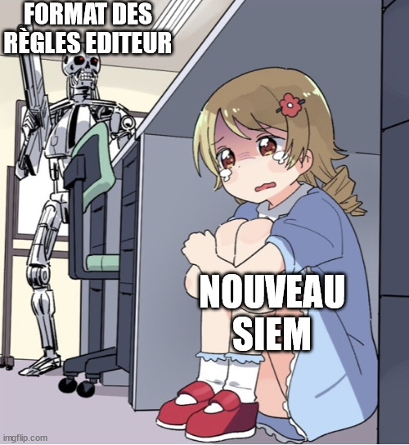
Sigma
Faut-il écrire ma règle de corrélation en SIGMA ?

Slide 4
Le format SIGMA
Format générique de signature de détection pour les SIEM publié en 2017 ​
Nouveautés de la version V2 (en cours de finalisation) :​
Ré-implémentation des mécanismes de corrélation via les Meta Rules​
Ajout des Meta Filters pour faciliter les exclusions communes à plusieurs règles
Outil de convertion Sigmac remplacé par pySigma-cli (wrapper de pySigma)​
Communauté internet avec une core team de 5 bénévoles SigmaHQ.
Notes:
Rappel de SIGMA

Slide 5
L’écosystème SIGMA
SandBox :
Joe Sandbox
Virustotal
Investigation numérique :
Hayabusa
TimeSketch
Zircolite
CTI et autre :
Atomic Threat Coverage (Since December 2018)
Impede Detection Platform
LimaCharlie
MISP (Since Version 2.4.70, March 2017)
RANK VASA
Sigma2stix
TA-Sigma-Searches (Splunk App)
Ypsilon - Automated Use Case Testing
SIEM/EDR :
Alterix
IBM QRadar
Nextron's Aurora Agent
Nextron's THOR Scanner
Sekoia.io XDR
SIΣGMA - SIEM
Notes:
Rappel de SIGMA

Slide 6
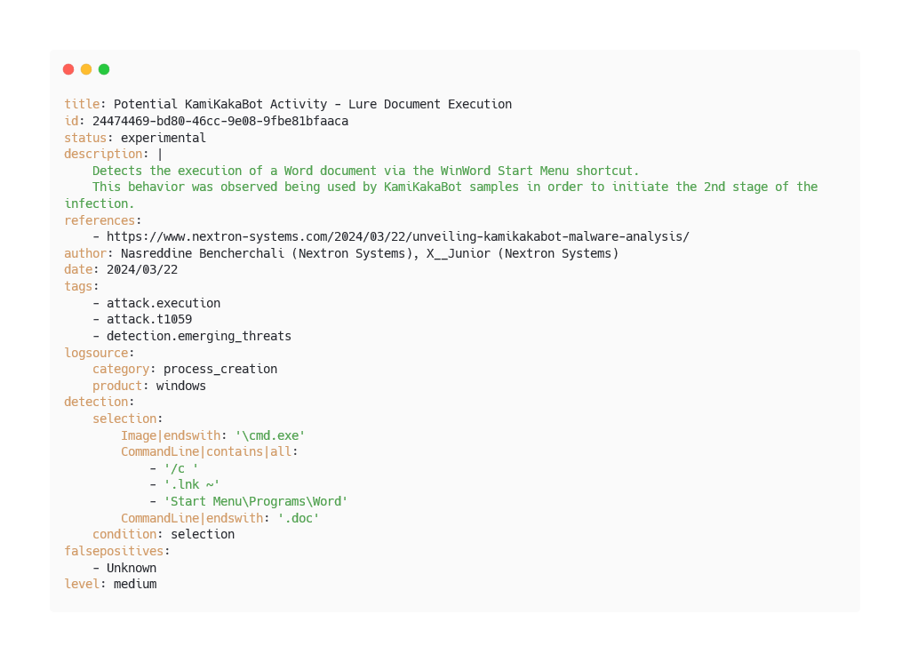
Le format SIGMA
Notes:
Il s’agit ici de faire un rappel ou une présentation rapide d’un fichier de détection SIGMA 1 Meta data pour donner du contexte a la règle
2 « logsource » : où je regarde , c’est ma source de télémétrie
3 « detection» : le cœur de ma détection
4 fiabilité de la règle au sens des FP et criticité par niveau (« level »)

Slide 7
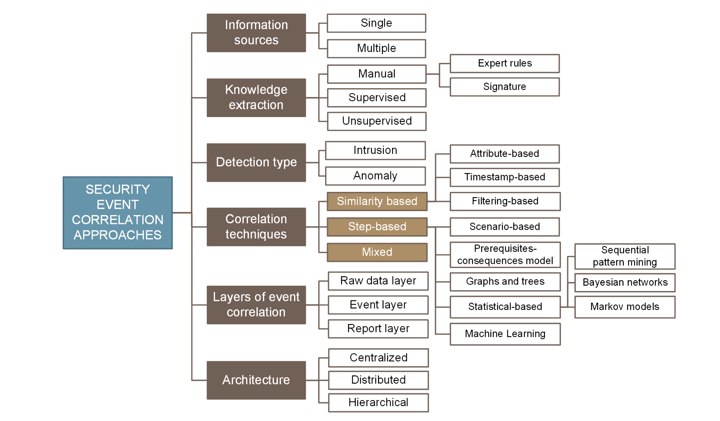
La corrélation
Premiers travaux date du début des années 2000.
Source :KOTENKO, Igor, GAIFULINA, Diana, et ZELICHENOK, Igor. Systematic literature review of security event correlation methods. IEEE Access, 2022, vol. 10, p. 43387-43420.
Notes:
Sigma se positionne dans les méthodes par similarité.
Il y a principalement 3 familles :
similarité (comparaison de multiples évènements en se basant sur les attributs, l’horodatage ou bien des filtres)
basée sur des étapes (via notamment des scénarios. Il s’agit de construire les actions de l’attaquant et d’analyses les relations possibles entre tous les évènements
Hybride en combinant les deux

Slide 8
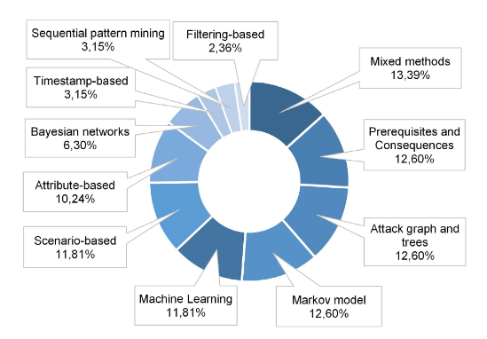
La corrélation
Sur les 512 articles de recherches étudiés, la distribution des méthodes utilisées montre un intérêt grandissant pour les techniques s’appuyant sur l’IA.
L'intégration de l'UEBA dans les SIEM confirme cette tendance.
Source :KOTENKO, Igor, GAIFULINA, Diana, et ZELICHENOK, Igor. Systematic literature review of security event correlation methods. IEEE Access, 2022, vol. 10, p. 43387-43420.
Notes:
Les approches avec l’IA sont complémentaires …

Slide 9
La corrélation basée sur la similarité
Points à prendre en considération :
La corrélation basée sur les attributs est simple et facile à mettre en place et dépend de la compétence des analystes
La corrélation basée sur les horodatages permet de réduire drastiquement le nombre d’alertes, mais est tributaire de la fenêtre temporelle choisie

Slide 10
La corrélation v1
Corrélation mélangée à la détection dans la condition de la règle.
Défaut :
- Cela rend la lecture et l’écriture difficile.
- Très peu supportée par les convertisseurs
Exemples :
"selection | count ()>10"
"selection and not filter | count (TargetUserName) by SubjectUserName > 10​"
"netCommand1 | near netCommand2 and netCommand3"
"selection_proctitle | near selection_syscall​"
Notes:
Dans les exemple on peut voir qu’il y a un mélange aussi bien avec des nom de champ que des sélections de la détection.
En vert la detection
En rouge corrélation
En jaune les nom de champ

Slide 11
La corrélation v2
Solution : Les Meta Rules
Elles simplifient l'écriture et proposent les 4 capacités suivantes :
CAPACITE | EXEMPLE TYPE
Compteur d’événements
brute force
Compteur de valeur
mouvement latéral
Spatiale
TTP utilisant des commandes légitimes sur
un temps contraint
Spatiale ordonné
réussite d’un brute force
Notes:
A compléter

Slide 12
Les Meta Rules : C’est quoi ?
Notes:
Elles sont basées sur la même organisation que les règles de détection :
1 Meta data pour donner du contexte
2 « correlation» : le cœur de ma corrélation
4 fiabilité au sens des FP et criticité

Slide 13
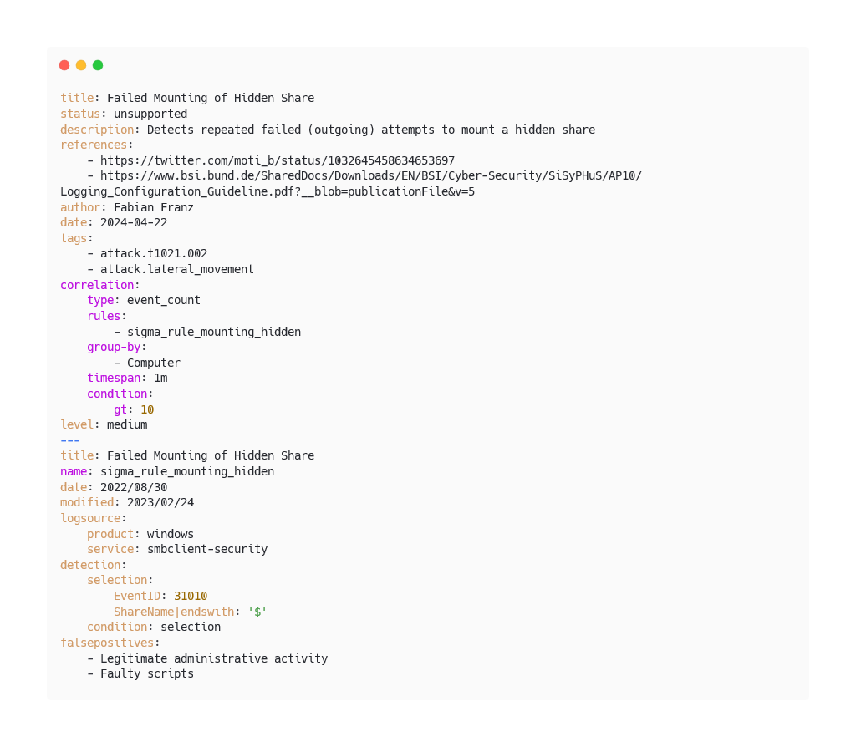
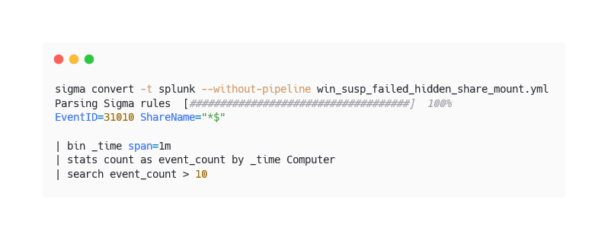
Meta Rule : Compteur d’événements

Slide 14
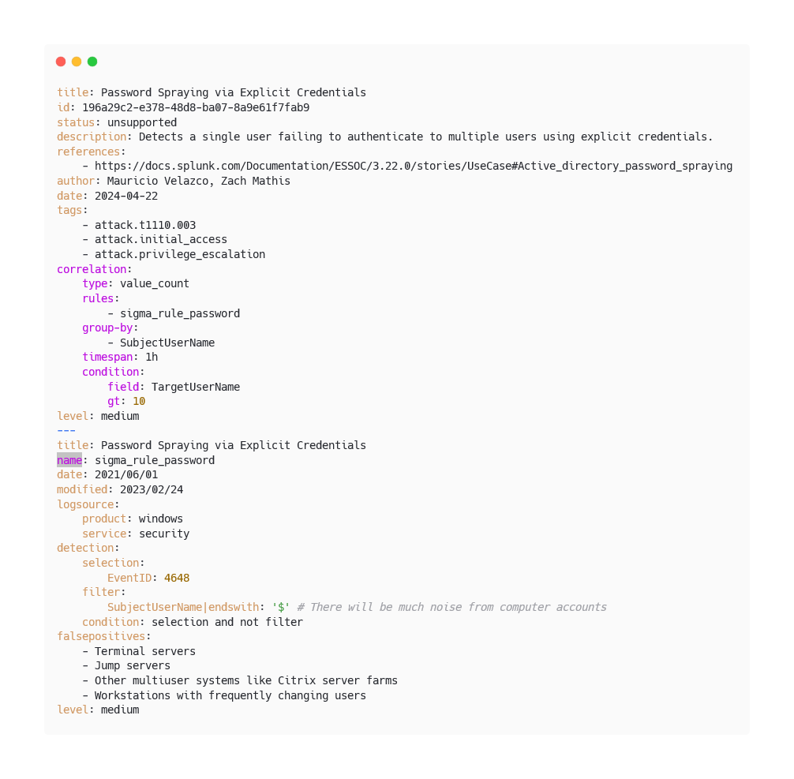
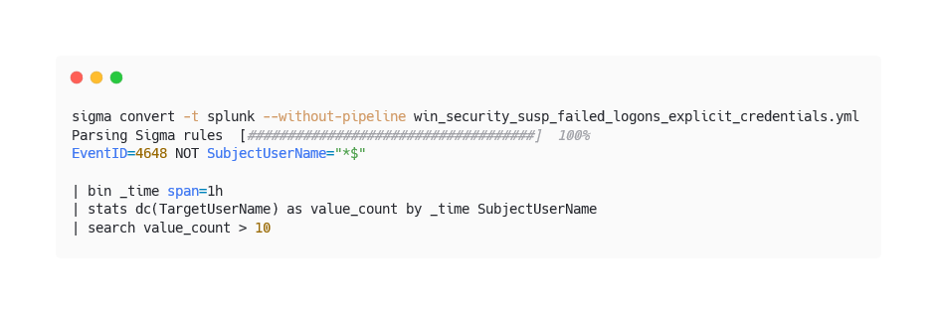
Meta Rule : Compteur de valeur

Slide 15
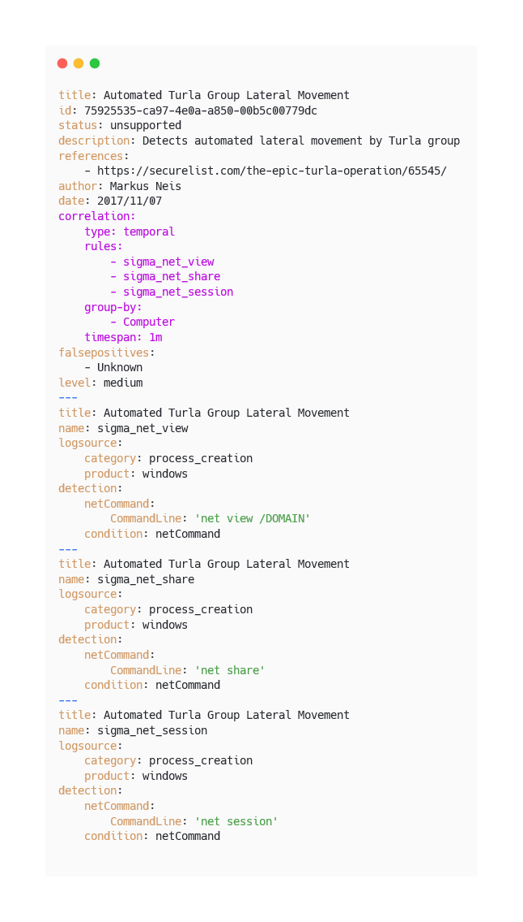
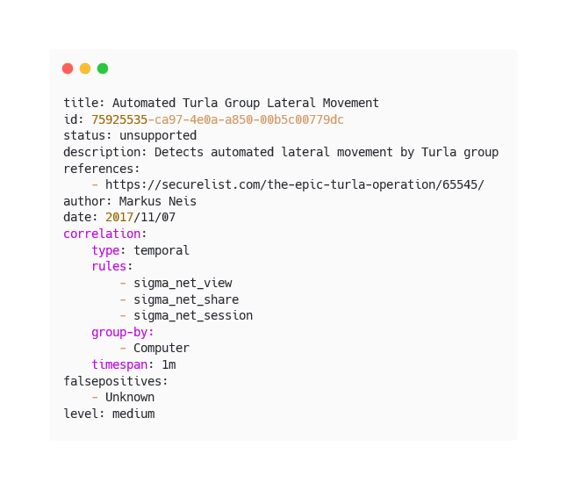
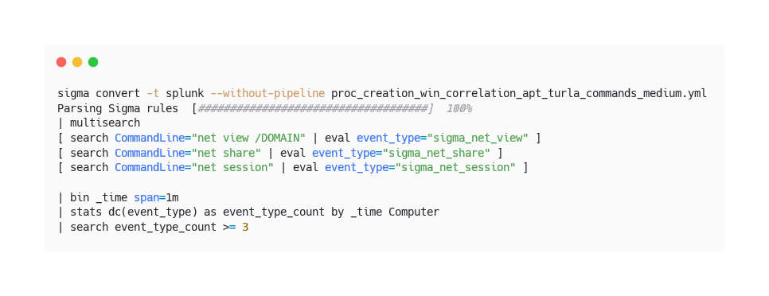
Meta Rule : Spatiale

Slide 16
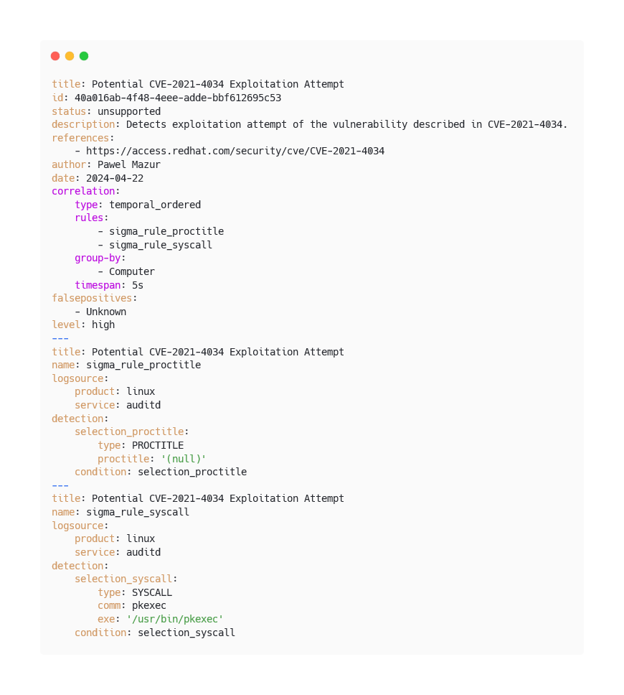
Meta Rule : Spatiale ordonné
Notes:
Dans le CVE l’ordre ainsi que la promiscuité sont primordiaux pour la détecter .
Le backend Splunk ne prends pas en compte ce type de corrélation

Slide 17
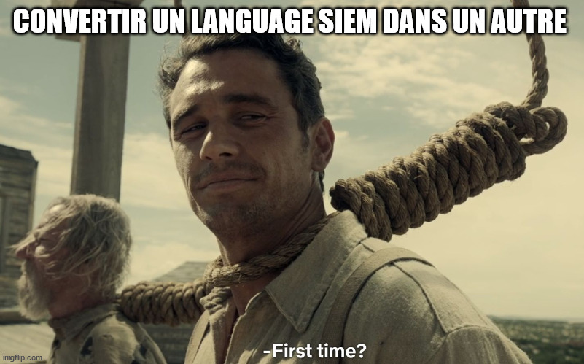
Cas pratique
Le chef rentre du SSTIC « maintenant vous devez transformer les règles du security_content de splunk pour votre siem non splunk … »
Ref: https://github.com/splunk/security_content
Notes:
IL s’agit bien sur d’un exemple fictive mais cela correspond au retour des personnes qui testent le Meta-Rule:
Il ont déjà des règles de corrélation et tente la conversion en Meta Rule pour voir le résultat et l’intégration dans leur intégration

Slide 18
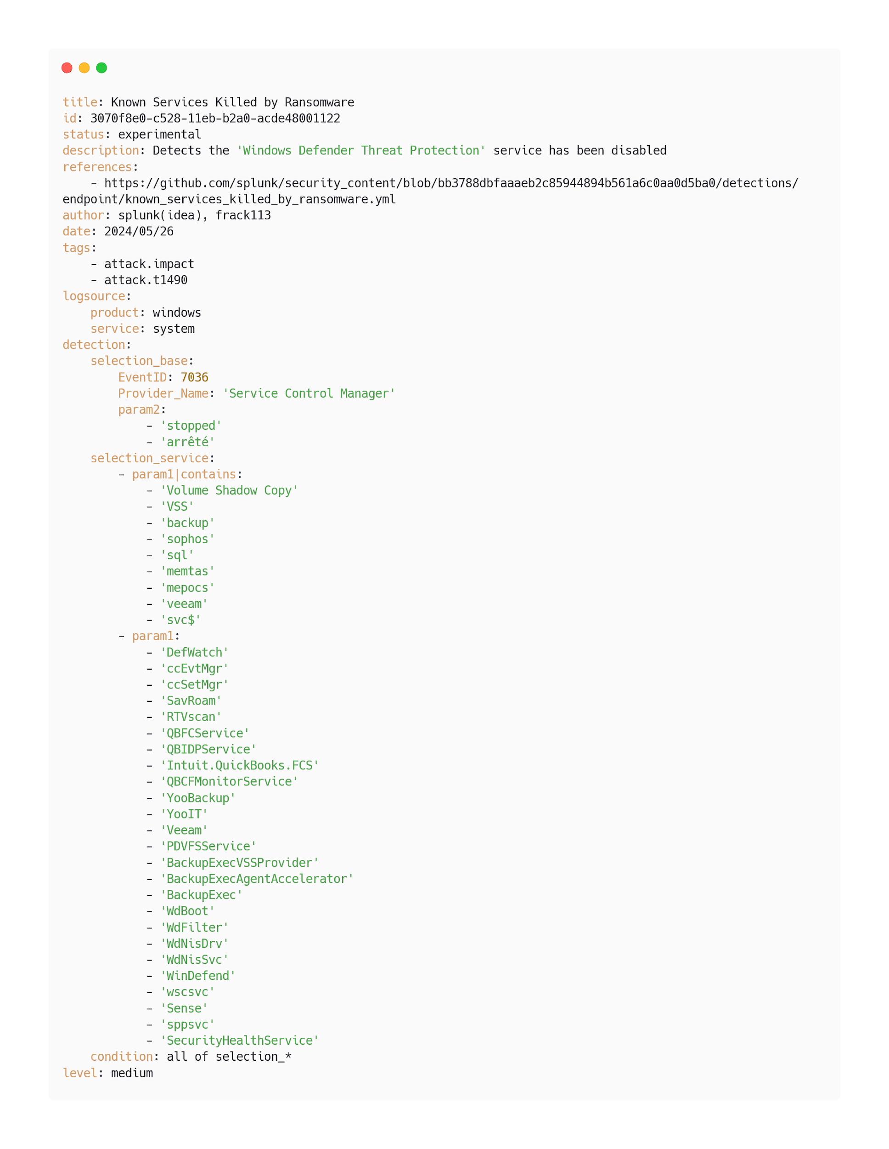
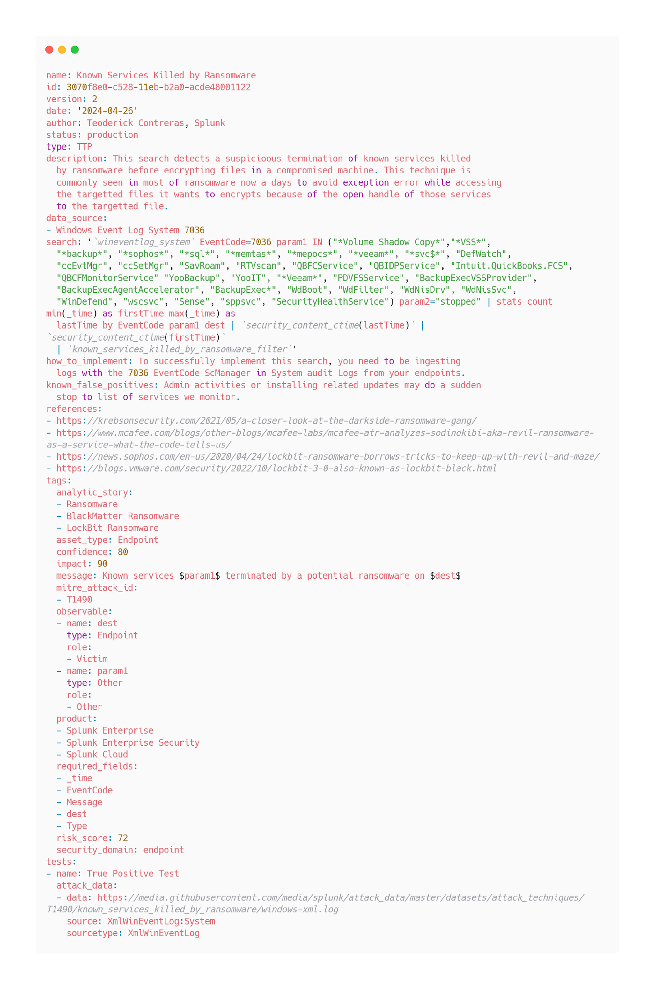
Cas pratique
Security content = Règle Splunk + contexte TTP
Liste des services pour lesquels leur arrêt est caractéristique à de nombreux ransomware
OS en français ☺
SIGMA
Notes:
La règle est medium (pas une alerte) il faut donc un tableau de bord

Slide 19
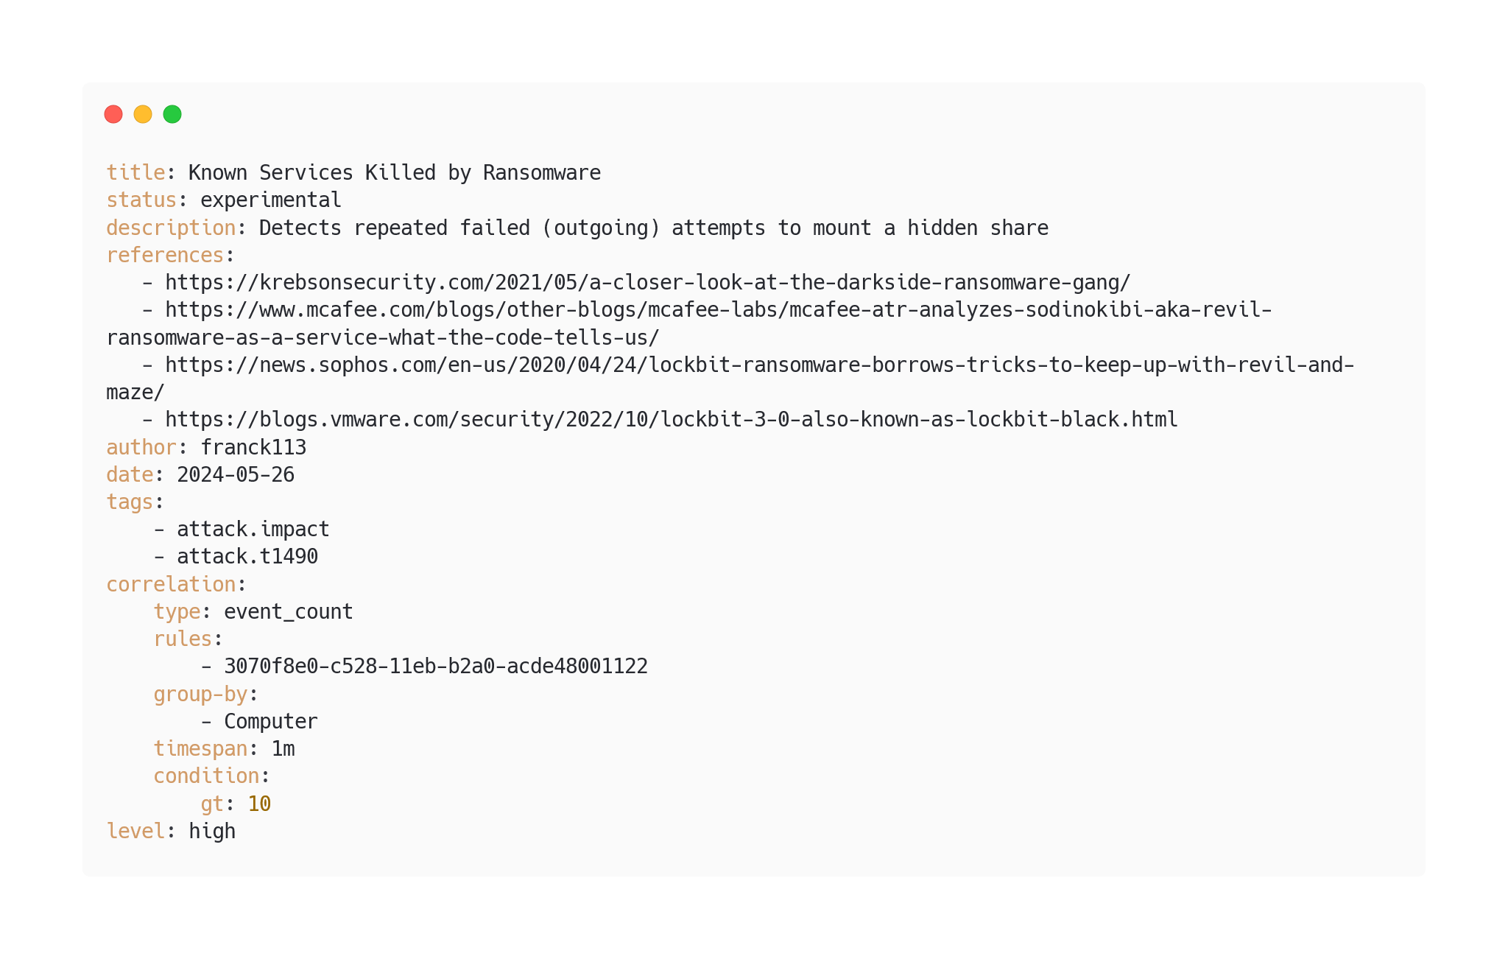
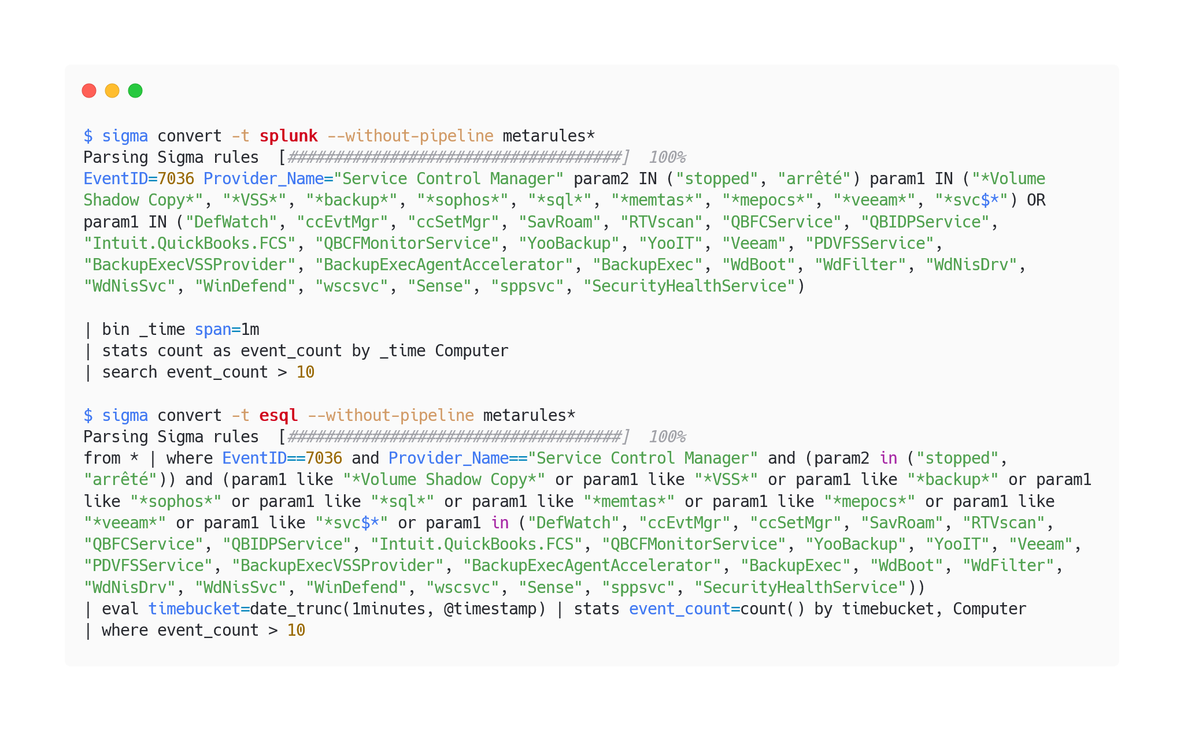
Cas pratique
Notes:
J’ai donc maintenant une règle indépendante du SIEM. Il est facile d’améliorer la détection ou la corrélation par une simple édition

Slide 20
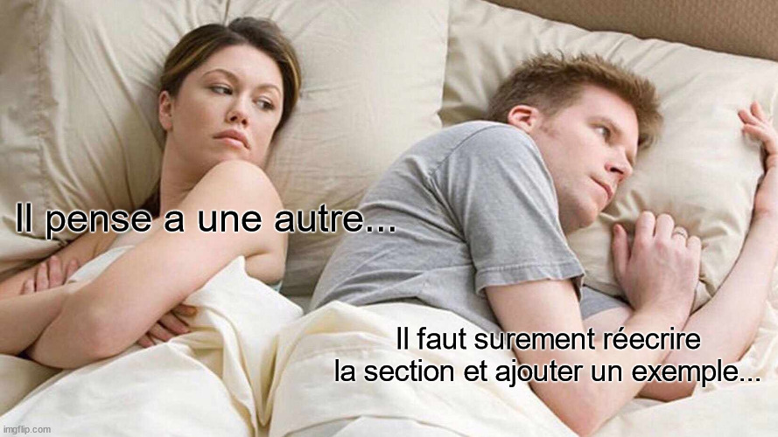
Road Map
ATTENTION : Il s’agit d’un travail bénévole de l’équipe SigmaHQ
Spécification V2 :
Relecture et finalisation en interne prévue fin 2024
« Pre Launch Feedback » avec des personnes sélectionnées
Publication début 2025

Slide 21
Conclusion
Une évolution des spécifications (très) attendue​
Conforme à la philosophie ​Sigma :
Agnostique ​
Facilement compréhensible par un humain​
Ouvert
En bonus : on est une équipe à l’écoute ​et bienveillante
https://sigmahq.io/

Slide 22
Sigma
Format de Détection
MERCI pour votre attention
SSTIC 2024 – La corrélation au service de la détection

